Slide 1


Slide 2
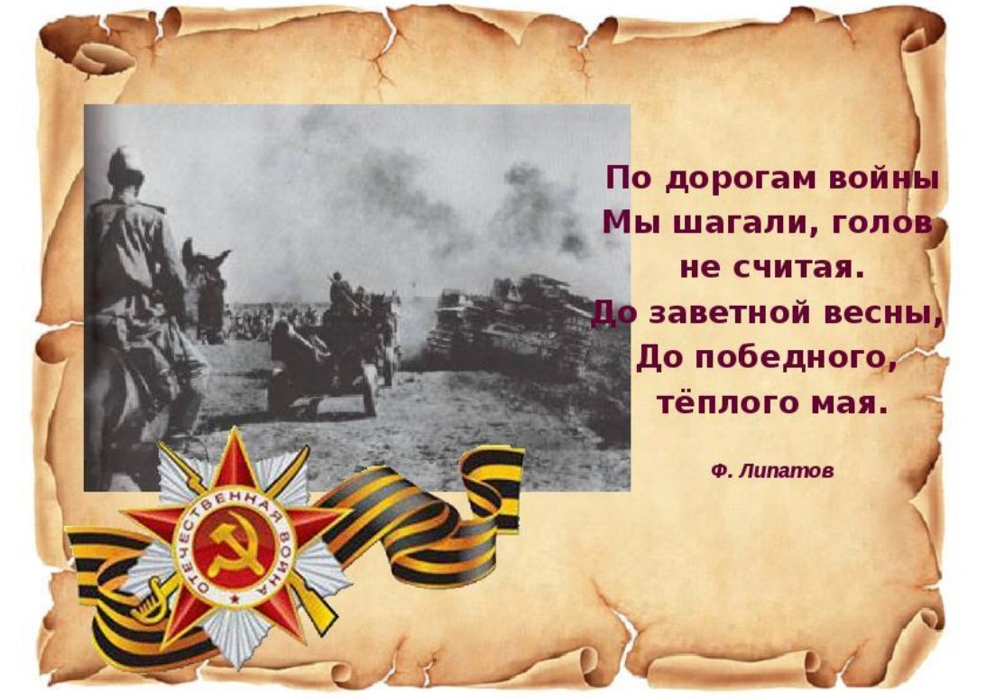

Slide 3
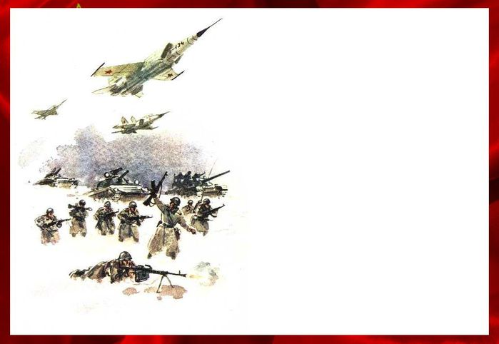
ЗВЕРЕВ НИКОЛАЙ НИКОЛАЕВИЧ
(1917 г.р.)
В 1943 году был призван на фронт. Когда уходил на войну, дома остались жена и два сына 2х и 3х лет.
Погиб в бою 2 февраля 1943 года около деревни Синявино Мгинского района Ленинградской области.
Посмертно награждён медалью "За оборону Ленинграда". В семейном архиве хранится письмо с фронта и похоронка.

Slide 4

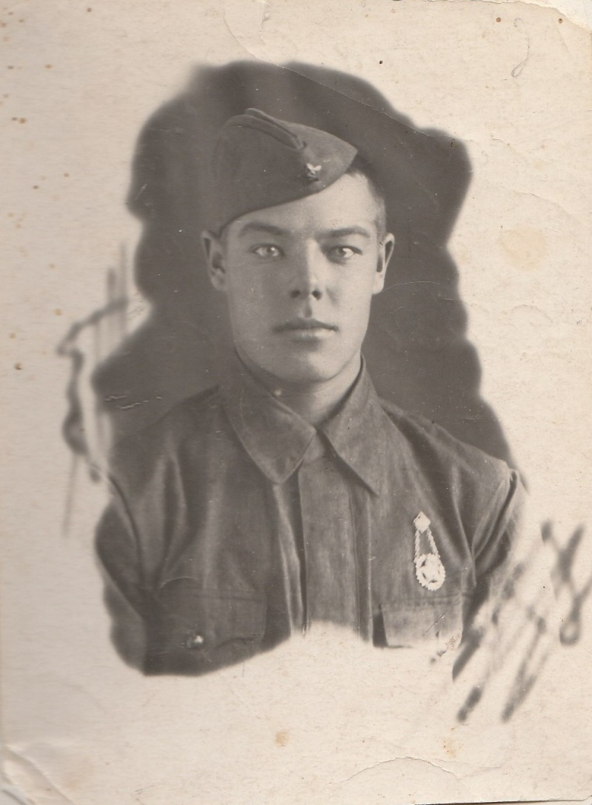

Slide 5
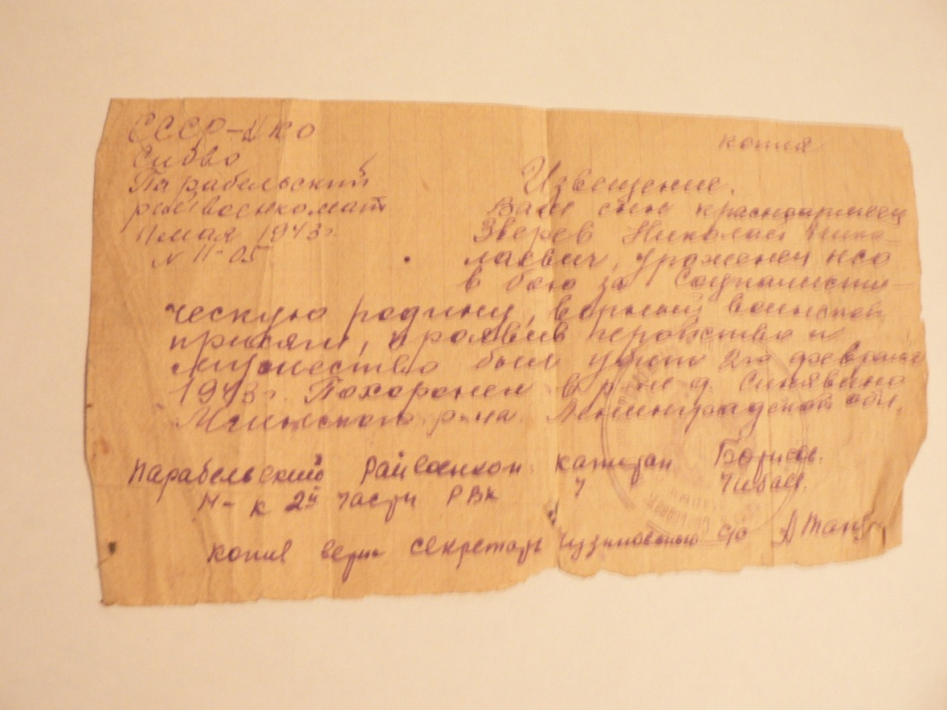
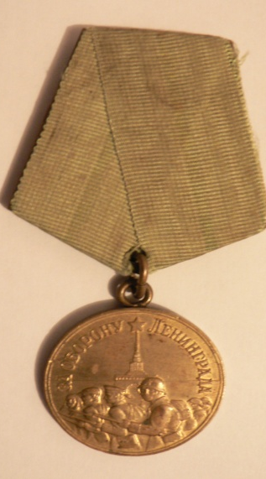

Slide 6
Манаков Николай Иванович
19.02.1919 г.р.
Дата смерти неизвестна
Красноармеец, командир взвода пулеметчиков
В довоенное время был мастером спорта по лыжному спорту.
Был призван на финскую войну.
После окончания войны с финнами, был призван на Великую Отечественную Войну.
Дошел до Курской дуги. При форсировании реки Днепр был тяжело ранен и отправлен в госпиталь. Имеет множество наград.

Slide 7
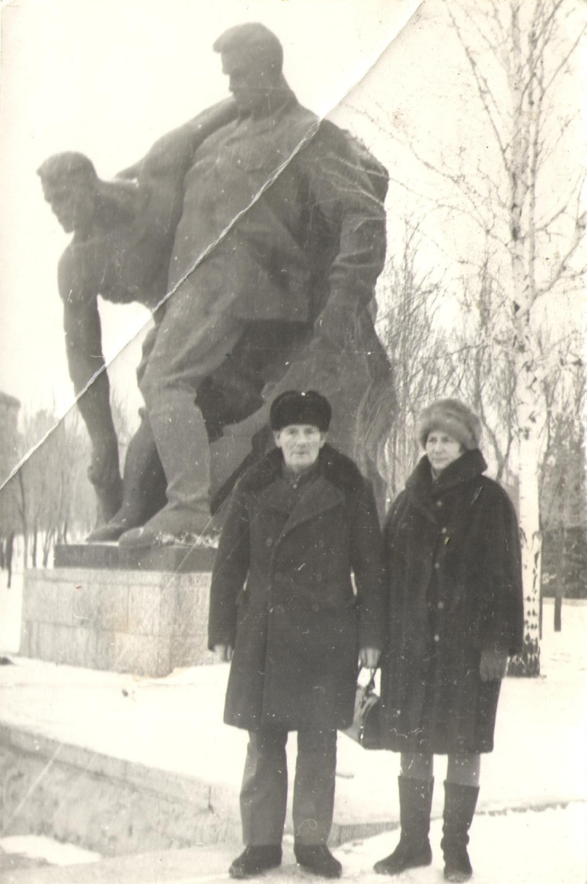

Slide 8
Попов Афанасий Георгиевич
1912 г.р.
Погиб 02.08.1971
Разведчик, младший сержант
Младший сержант Попов за период пребывании в полку проявил себя опытным и отважным разведчиком. Неоднократно Попов учувствовал в разведывании сил противника и захвате контрольных пленных. 17.03.45. в бою за населенный пункт Эльгут Попов из личного оружия уничтожил 11 гитлеровцев и вместе с двумя другими разведчиками захватил в плен 20 гитлеровцев. Всего за время боев Поповым вместе с группа разведчиков захвачено 50 гитлеровцев. Прошел всю войну, дважды был ранен, победу встретил Польше, награжден орденом славы.

Slide 9
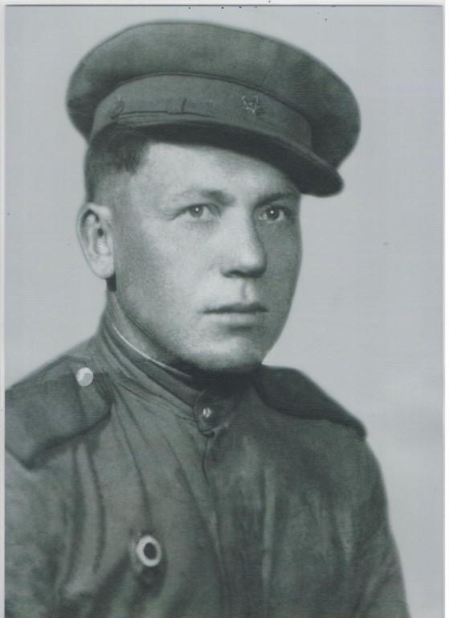

Slide 10
Терехов Яков Федорович
9.01.1920-21.08.1997.
Сержант, родился в деревне Стуково, Павловского района Алтайского края, переехал в г. Искитим Новосибирской области в 1933 году.
В 1938 году призвался в армию на Дальний Восток. Служил на о. Сахалине в г. Сереторезе, где и застала его война.
Награжен: Орденом Отечественной войны 2 степени, воевал на Дальневосточном фронте, 179 стрелковом полку.

Slide 11
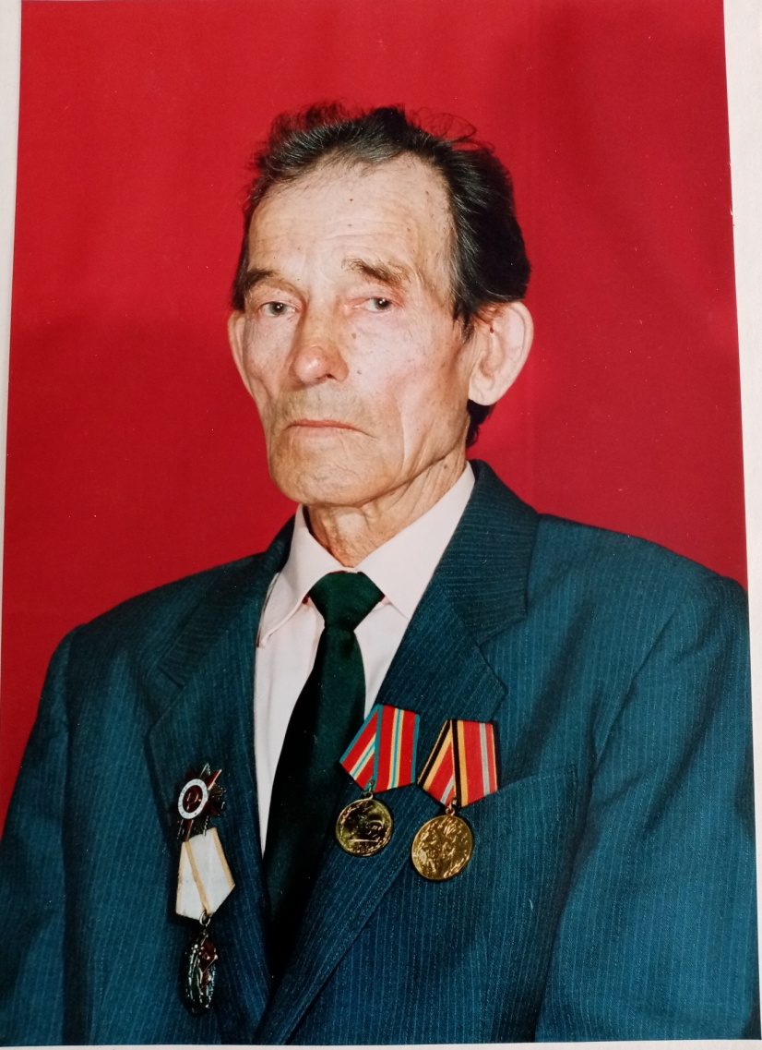

Slide 12
Подвиг сержанта
Мой прадед был сильным, смелым, выносливым человеком, хорошо бегал и за это его постоянно отправляли с различными поручениями.
Однажды когда мой дед исполнял очередное поручение он попал под обстрел врага. Враг напал на продовольственный обоз, который должен был привезти продовольствие целому полку. Мой прадед не растерялся и начал отбивать обоз, он перебил всех нападавших врагов и доставил продовольствие в пункт назначения, за что был награжден медалью. Ведь если бы не он, то солдаты бы остались голодными.

Slide 13


